Slide 1
Etude sur les performances des étudiants lors examens
Etat de l’art
Etablissement du cahier des charges
Modélisation
Réalisation
Bilan

Slide 2
Introduction
Etude sur les performances des étudiants lors des examens
8 variables, 1000 individus
Axes d’analyse : les matières les plus réussies, le genre qui réussit le mieux les examens
Pourquoi ce sujet ?
Questions autour du niveau des étudiants
Les facteurs influençables

Slide 3
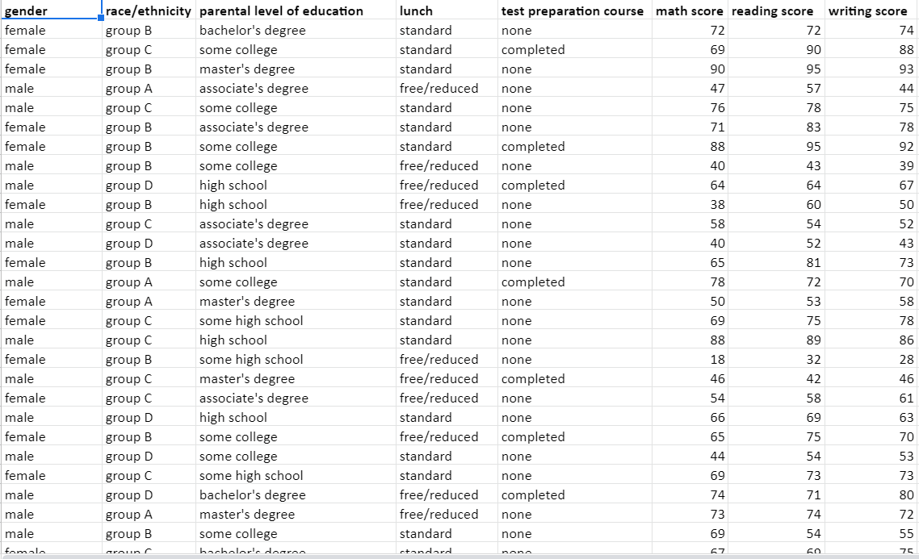

Slide 4
Etat de l’art
L’aspect business :
OpenClassroom
Aide de l’Etat ( APL, Bourses )
Soutien scolaire ( cours particuliers )
L’aspect technique :
Fichier Excel extrait de Kaggle
Variables qualitatives et quantitatives

Slide 5
Cahier des charges
Les problèmes initiaux :
Quel genre réussit le mieux les examens ?
Quelles sont les matières les plus réussies ?
Les résultats sont-ils corrélés avec le niveau d'étude des parents ?
Est-ce que la préparation avant les examens a une influence sur les notes obtenues ?
Le niveau d'étude des parents est-il en lien avec la préparation des étudiants au vu des examens ?

Slide 6
Cahier des charges
Les hypothèses initiales:
Les tests d’écriture et de lecture seront mieux réussis que les tests en mathématiques, avec une meilleure réussite à l’écrit
Les femmes réussissent mieux les examens que les hommes du fait qu’elles sont plus studieuses et rigoureuses de manière générale.
Il existe une corrélation entre le niveau d’étude des parents par rapport aux résultats, mais aussi quant à la préparation des étudiants au vu des examens.
Cette préparation a une influence sur les résultats.

Slide 7
Cahier des charges
Nettoyage et premières analyses à partir du fichier Excel (Tableaux croisés dynamiques …)
Importation du fichier Excel vers Power BI ( DataViz )
Importation du même fichier sur Python ( Google Colab ) :
Modélisation linéaire simple
Corrélation de Pearson
Résultats présentés sous forme de tableaux et de graphiques ( Nuage de points, diagrammes à bâtons )
Les limites : échantillon de 1000 étudiants, mieux comprendre les facteurs de la réussite des examens

Slide 8
Modélisation
Toutes les variables sont prises en compte excepté “Lunch” et “Race/Ethnicity”
Elles permettent de répondre aux questions posées précédemment
Indicateurs : variables, logiciels, connaissances personnelles

Slide 10
Réalisation
(Excel)
Les tests de lecture et d’écriture sont plus réussis que le test de mathématiques
Le test de lecture est plus réussi que le test d’écriture
Notre hypothèse initiale se confirme donc en partie

Slide 11
Réalisation
(Excel)
Les femmes réussissent mieux que les hommes
Les hommes réussissent mieux les test de mathématiques que les femmes
Notre hypothèse initiale se confirme donc

Slide 12
Réalisation
(Excel)
Différence observable entre les étudiants préparés et non-préparés avant les examens
Hypothèse initiale confirmée

Slide 13
Réalisation
(Excel)
Etudes supérieures
Collège/Lycée
Différence notable dans la réussite selon le niveau d’étude des parents
Hypothèse initiale confirmée

Slide 14
Réalisation
(Excel)
On ne voit pas de différence significative entre la préparation des étudiants au vue des examens et le niveau d’étude des parents.
L’hypothèse initiale ne se confirme donc pas

Slide 15
Réalisation
(Excel)
On constate une influence entre la préparation des étudiants pour les examens et leur réussite
L’hypothèse se confirme donc

Slide 16
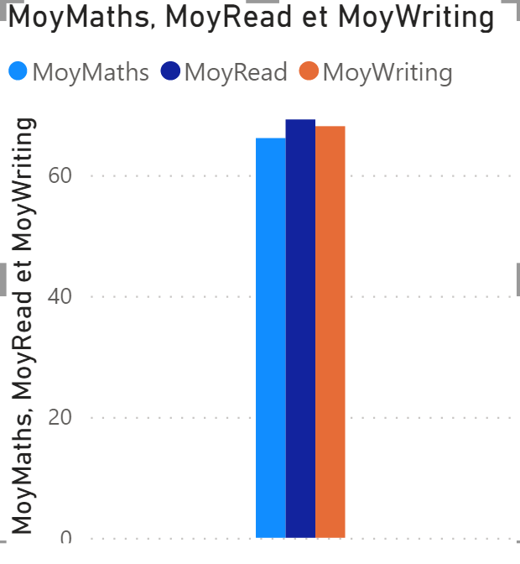
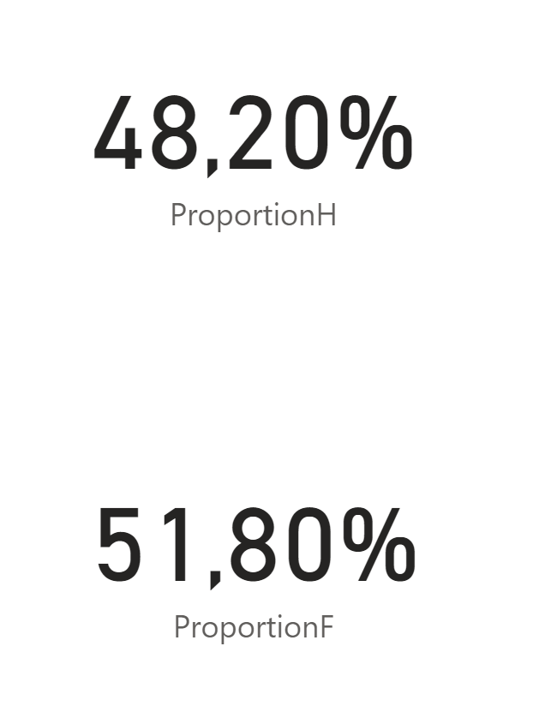
Réalisation
(Power BI)

Slide 17
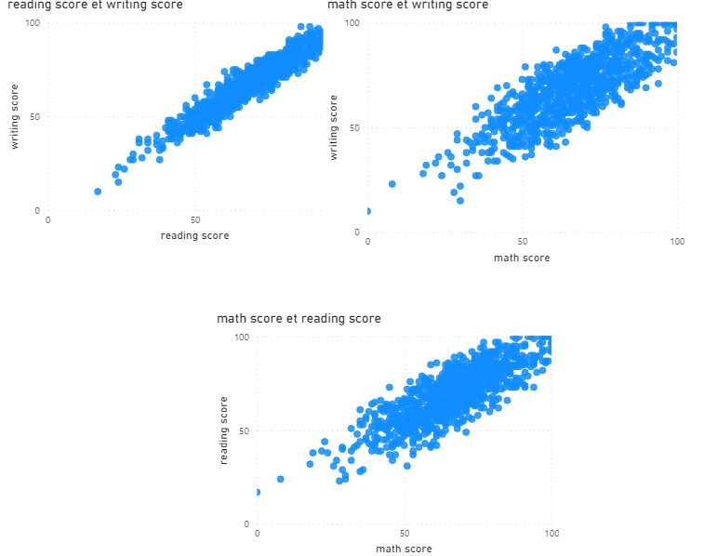
Réalisation
(Power BI)
Croisement des 3 matières
Les croisements avec Maths ne sont pas constants

Slide 18
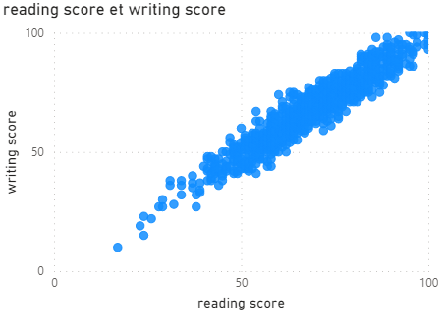
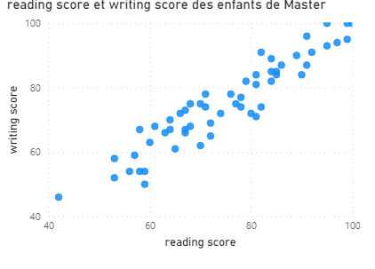
Réalisation
(Power BI)

Slide 19
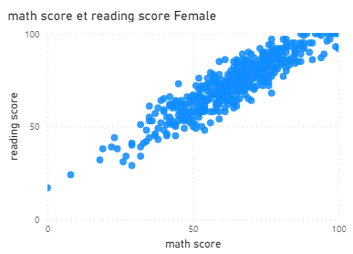
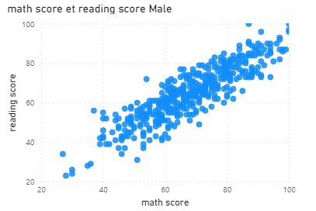
Réalisation
(Power BI)

Slide 20
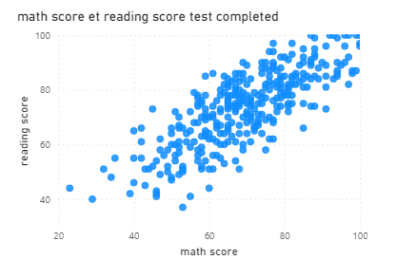
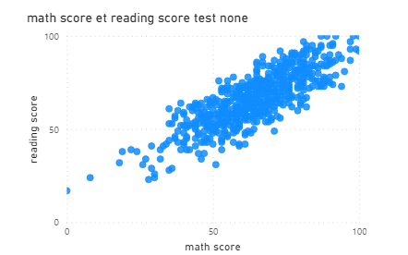
Réalisation
(Power BI)

Slide 21
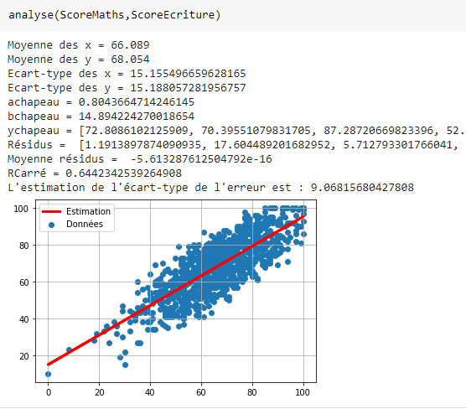
Réalisation
(Python Colab)
R^2 : 0,64
Le résultat de corrélation n’est pas optimale pour estimer la note de maths en fonction de la note d’écriture et inversement

Slide 22
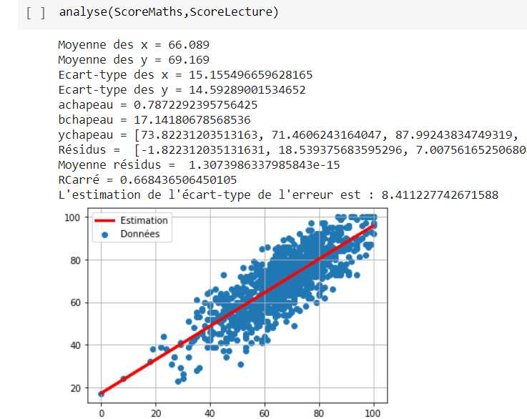
Réalisation
(Python Colab)
R^2 : 0,69
Le résultat de corrélation n’est pas encore optimale pour estimer la note de maths en fonction de la note de lecture et inversement

Slide 23
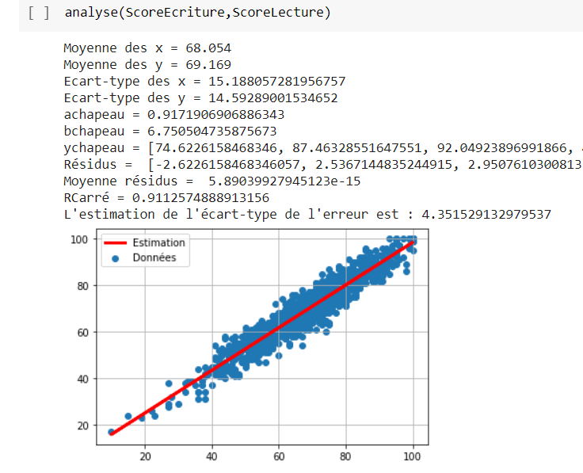
Réalisation
(Python Colab)
R^2 : 0,91
Estimation écart-type de l’erreur : 4 (soit 2 fois moins que les précédentes analyses)
Le résultat de corrélation est optimale pour estimer la note de l’écriture en fonction de la note de lecture et inversement

Slide 24
Réalisation
(Python Colab)
On constate des corrélations plus significatives qu
On observe le même ordre de relations entre R^2 et la corrélation de Pearson

Slide 25
Bilan
Majorité des hypothèses concluantes
Quelques résultats inattendus
Il vaut mieux se préparer avant les exams
Limites des données

